Slide 1
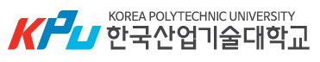
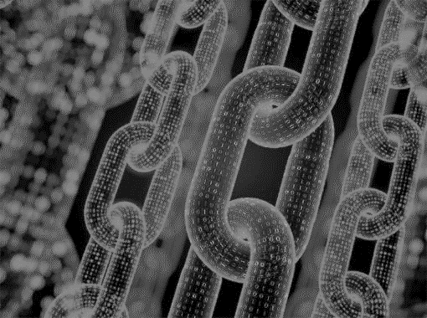
블록체인을 이용한 시간 동기화
Time Synchronization with Blockchain
팀명 학번 이름 지도교수
2015150003 김승은 서대영Urban 2015150022 윤은주 서대영
2015150038 지소영 서대영

Slide 2


Contents
01. 종합설계 개요
02. 관련 연구 및 사례
03. 시스템 수행 시나리오
04. 시스템 구성도
05. 개발 환경 및 개발 방법
06. 업무 분담
07. 종합설계 수행일정
08. 필요기술 및 참고문헌

Slide 3

01
종합설계 개요
Time Synchronization with Blockchain
연구 개발 배경
일상생활에서 수강신청이나 TV송수신 같이 시간정확도가 중요한 상황에서 종종 발생하는 시간차는 불편함의 원인
이 됨
천재지변과 같은 최악의 상황에서 서버와 연결이 끊어지면 시간 동기화를 할 수 없음
기존의 시간동기화는 서버로부터 시간정보를 받아오는 중앙관리시스템인데,
만약 각 디바이스들이 신뢰도 있는 시간정보를 주고 받는다면 이를 분산형 시스템으로 만들 수 있지 않을까
의문을 가짐
→ 이에 따라 전자 기기간의 시간차를 없애기 위한 시간 동기화 시스템의 개발 필요성을 느낌
또한, 서버와 연결이 끊어진 상황에서도 기기간의 상호작용을 통해 시간동기화를 할 수 있는 분산형 시스템의
필요성을 느낌

Slide 4
01
종합설계 개요
Time Synchronization with Blockchain
연구 개발 목표
일부 디바이스가 서버로부터 표준시각을 수신하고 있다면 나머지 디바이스들은 블록체인을 이용해 시간동기화를
할 수 있음
서버로부터 표준시각을 수신할 수 없는 경우에도 DB에 누적된 정보를 통해 시스템의 사이클 내에서 자체적으로 시간 동기화를 유지할 수 있음.
연구 개발 효과
어떠한 원인으로 서버와의 네트워크 연결이 끊겼을 때 시간동기화를 보장할 수 있음
기존처럼 타임서버에 접근 제한을 두지 않아도 서버의 과부하 가능성을 제거할 수 있음
타임서버가 해킹 당해도 블록체인을 이용한 디바이스들은 해킹으로부터 안전함
시간동기화 뿐만 아니라 여러 가지 동기화가 필요한 분야에도 응용 가능함

Slide 5
02
관련 연구 및 사례
Time Synchronization with Blockchain
연구 및 사례 | 내용 | 우수성 및 차별점
블록체인을 이용한 가상화폐거래 ex) 사토시 나카모토 -P2P 전자 화폐 시스템 | 정부, 은행 없이 분산 시스템으로 peer들이 서로 신뢰하고 가상화폐를 거래할 수 있음 | 블록체인은 주로 가상화폐 거래에 사용되는 기술인데, 본 시스템은 이를 전자 기기들간의 시간 동기화에 적용함
GPS 시간 동기화 시스템 및 이를 이용한 시간 동기화 방법 - NDSL 특허기술 中 | 위성으로부터 송신된 GPS의 시각정보를 이용하여 단일 마스터 클럭에 대해 복수 개의 슬레이브 클럭을 동기화하기 위한 GPS 시간 동기화 시스템 및 이를 이용한 시간 동기화 방법에 관한 것임 | 재밍 공격을 받게 되면 강력한 방해전파로 GPS 정보를 수신하지 못하고, 시간 동기 기반의 통신 서비스는 일시적으로 마비됨 본 시스템은 서버와의 연결이 끊어져도 시간 동기화를 유지할 수 있음
한국표준과학연구원의 UTCk3.1 프로그램 | - 사용자 PC의 시각을 인터넷을 통하여 한 국표준시에 맞추는데 사용함 - 한국표준시와 PC시각과의 차이를 비교할 수 있고, 동기화도 가능함 | 네트워크 연결이 끊어진 상황에서는 사용할 수 없음 본 시스템은 서버와의 연결이 끊어져도 시간 동기화를 유지할 수 있음

Slide 6
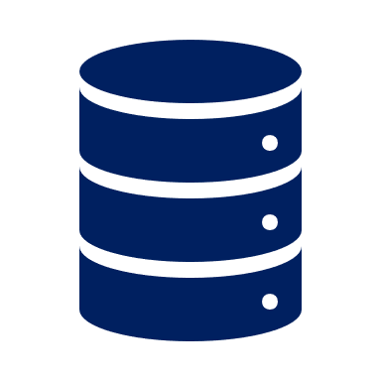



03
시스템 수행 시나리오
Time Synchronization with Blockchain
시나리오 (1) : 서버 연결 O
Server A
표준 시간 전달
Device 1
Device 9
Device 2
표준 시간 전달
표준 시간 전달
< 각 디바이스들이 수행하는 일 >
1. 새로 브로드캐스팅 된 블록을 블록체인에 업데이트
2. 현재 시각과 표준 시각의 오차가 있을 경우 계산 후 DB저장
3. DB에 누적된 오차로 갱신주기를 설정
4. 트랜잭션이 유효하면 시간갱신

Slide 7
03
시스템 수행 시나리오
Time Synchronization with Blockchain
시나리오 (2) : 서버 연결 X
Server A
DB에 누적된 오차로 설정된 갱신주기가
상대적으로 긴 디바이스의 시간을 기준으로 시간동기화를 유지한다.
표준 시간 전달
Device 1
Device 9
Device 2
표준 시간 전달
표준 시간 전달
< 각 디바이스들이 수행하는 일 >
1. 새로 브로드캐스팅 된 블록을 블록체인에 업데이트
2. 현재 시각과 표준 시각의 오차가 있을 경우 계산 후 DB저장
3. DB에 누적된 오차로 갱신주기를 설정
4. 트랜잭션이 유효하면 시간갱신

Slide 8
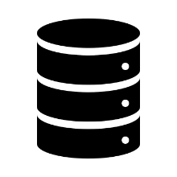



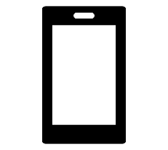




04
시스템 구성도
Time Synchronization with Blockchain
전체적인 시스템 구성도
- 3개의 디바이스가 각각 다른 서버로부터
표준시각을 수신함
- 하나의 통신망에 연결된 디바이스들 간에
시간동기화를 수행
Server B
Server A
Server C

Slide 9




04
시스템 구성도
Time Synchronization with Blockchain
Device 2
Device 1
Device 2
Device 1
Device 2
Controller
Controller
현재 시각
현재 시각
통신
DB
DB
갱신 주기
갱신 주기
< Controller의 역할 >
시각 비교
오차 기록
주기 설정
방문 순서 설정
블록체인 업데이트
Block Chain
Block Chain
시간 오차
시간 오차

Slide 10

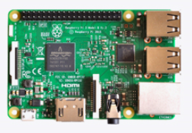
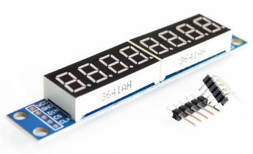
05
개발 환경 및 개발 방법
Time Synchronization with Blockchain
개발 환경
- 각 디바이스는 라즈베리파이로 구현하고, 시각은 모듈에 출력한다.
모델 | 라즈베리파이 3 Model B
CPU 속도 | 1.2GHz
메모리용량 | 1GB
USB 포트 수 | 4
WIFI 내장여부 | O
OS | Linux
모델 | 8-Digit 7-Segment Display Module –MAX7219
드라이버 장착여부 | O
전압 | 5V

Slide 11
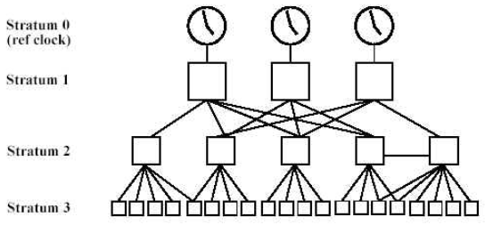
05
개발 환경 및 개발 방법
Time Synchronization with Blockchain
개발 방법
Device
라즈베리파이를 사용하여 기기 간 1:1 시리얼 통신
라즈비안 OS 환경에서 JAVA로 개발
8-Digit 7-Segment Module을 이용하여 현재 시간 출력
Blockchain
Blocko의 CoinStack을 이용
Server
Stratum 계층구조를 가지는 NTP 서버 사용
NTP 타임서버로부터 표준시각정보 수신
DB
MySQL을 이용한 DB구축

Slide 12

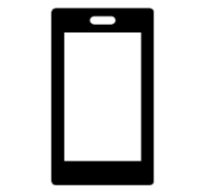

05
개발 환경 및 개발 방법
Time Synchronization with Blockchain
Prev Hash
Transaction
Proof of work
개발 방법
Server A
Prev Hash
Transaction
Proof of work
Device C
Device D
Prev Hash
Transaction
Proof of work
Device B
Device A

Slide 13
05
개발 환경 및 개발 방법
Time Synchronization with Blockchain
개발 방법 – BlockChain 의 핵심기술
공개키와 개인키
- 블록 체인에 누군가가 데이터를 보낼 때는 실명으로 써야 하고, 그 개인이 블록체인 네트워크에 들어왔을 때 발급
한 공개키와 개인키를 자신의 것이라고 입증하면서, 자신이 가지고 있는 기술을 명시한다.
분산화 네트워크
- 보통 시스템의 보안이 쉽게 뚫리는 경우는 기존 시스템이 중앙화 되어 있기 때문이다.
- 시스템을 분산화해서 처리하면 개인이 모두 동등한 지위를 가지고 모든 사용자가 네트워크 서비스를 제공하는 역
할을 분담하게 된다.

Slide 14
05
개발 환경 및 개발 방법
Time Synchronization with Blockchain
개발 방법 – BlockChain 의 핵심기술
머클트리
- 블록 체인 에서는 해싱을 통해 블록을 연결한다.
- 다음 블록을 만들 때 블록은 이전 블록의 해시를 반드시 포함해야 한다.
->하나의 블록을 봐도 이전 블록들이 어떤 건지 알 수 있다.
->하나의 블록을 변조하기 위해서는 체인 블록의 전부를 변조해야만 한다.
- 한 번 기록된 데이터는 변경할 수 없고, 블록은 안전하다.
->보안 강화, 비용절감

Slide 15
06
업무 분담
Time Synchronization with Blockchain
 | 김승은 | 윤은주 | 지소영
자료조사 | Blockchain 기술
 | 시리얼 통신 | DB 알고리즘 | 라즈베리파이 모듈
설계 | 시리얼 통신 Blockchain | DB 알고리즘 Blockchain | 라즈베리파이 모듈 Blockchain
구현 | 시리얼 통신 Blockchain | DB 알고리즘 Blockchain | 라즈베리파이 모듈 Blockchain
테스트 | 디바이스 간 데이터 송수신 등 단위 테스트 통합 테스트 / 유지보수
문서화 | 계획서 / 제안서 / 보고서 문서작성

Slide 16
07
종합설계 수행일정
Time Synchronization with Blockchain
NOW
2차
3차
4차
5차
항목 | 추진사항 | 12월 | 1월 | 2월 | 3월 | 4월 | 5월 | 6월 | 7월 | 8월 | 9월 | 10월
사전조사 | 자료수집 및 분석
요구사항 정의 및 분석 | 요구사항 정의 및 분석 요구사항 명세
시스템설계 및 상세설계 | 시스템설계 상세설계
구현 | 코딩
시험 및 데모 | 유니트 시험 / 프로토타입 완성 시스템 통합 테스트 졸업작품 완전성 보강
산업기술대전 | 산업기술대전 참가
종합설계보고서 작성 | 졸업작품 결과보고서 작성

Slide 17
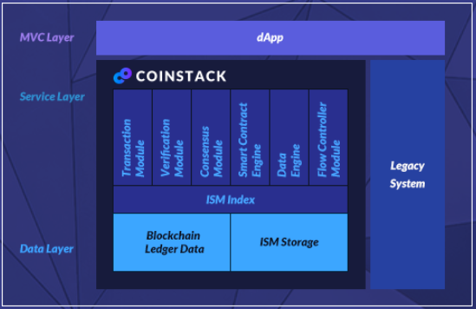
08
필요기술 및 참고문헌
Time Synchronization with Blockchain
BLOCKO
- 블로코의 코인스택은 비공개 블록체인 네트워크를 구성할 수 있는 모든 조건을 충족
하는 프라이빗 블록체인 솔루션
- 블로코의 코인스택을 블록체인 서비스를 구축 하는데 사용 가능함
- 코인스택은 REST API뿐만 아니라, 주요 플랫폼용 SDK 또한 제공
dApp Layer : 블록과 트랜잭션을 생성,조회하며 스마트 컨트랙트를 위한 데이터를 검증하여 기록함
Coinstack Service Layer : 생성된 블록과 트랜잭션을 검증하며 합의 알고리즘을 수행함
Blockchain Ledger Data : 블록체인을 통해 구현되는 데이터와 비즈니스 로직을 분산원장에 저장함
- https://www.blocko.io/platform

Slide 18

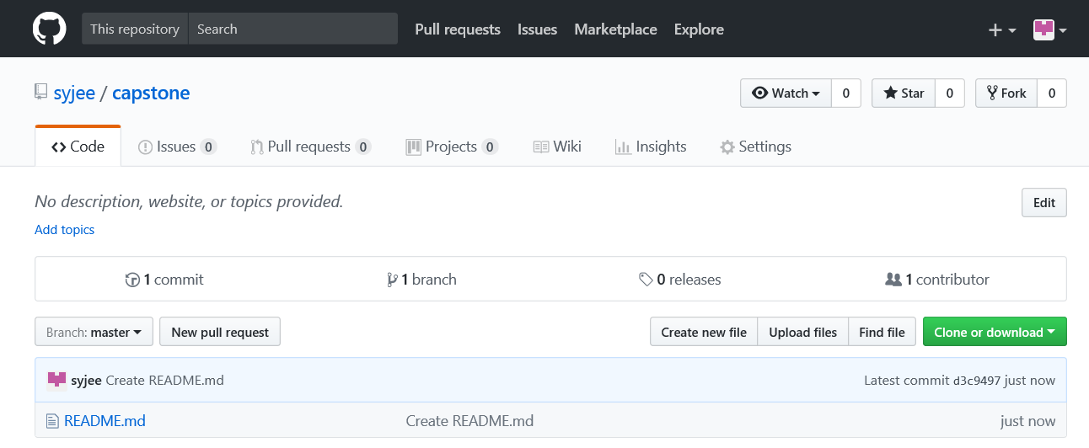
GitHub
https://github.com/syjee/capstone

Slide 19

Thank You

